Slide 1
Бүлэг 3
Санах ойн удирдлага
Tanenbaum, Modern Operating Systems 3 e, (c) 2008 Prentice-Hall, Inc. All rights reserved. 0-13-6006639

Slide 2

Хуудасны хүснэгтийн бүтэц
Зураг 3-11. Ердийн хуудасны хүснэгт.
Tanenbaum, Modern Operating Systems 3 e, (c) 2008 Prentice-Hall, Inc. All rights reserved. 0-13-6006639

Slide 3
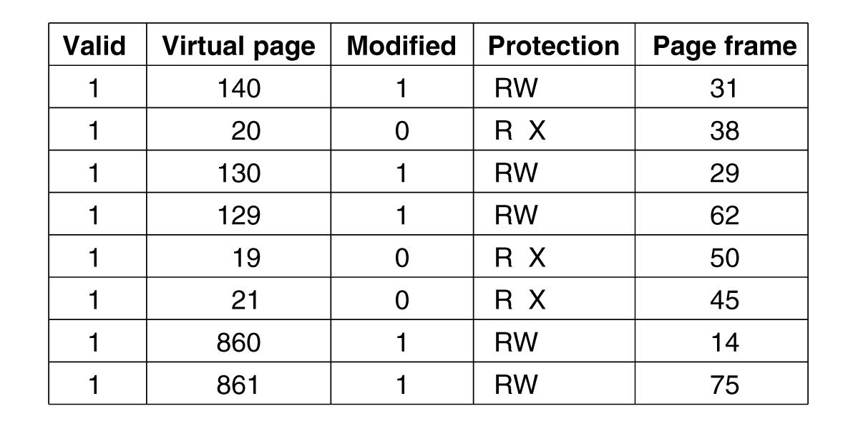
Зураг 3-12. A TLB нь хуудаслалын хурдыг нэмэгдүүлнэ.
Tanenbaum, Modern Operating Systems 3 e, (c) 2008 Prentice-Hall, Inc. All rights reserved. 0-13-6006639

Slide 4
Хуудас солилтын алгоритмууд
Оновчтой хуудас солилтын алгоритм
Эхэнд ирсэн нь эхэнд гарна хуудас солилтын алгоритм
Цаган хуудас солилтын алгоритм
Least recently used хуудас солилтын алгоритм
Tanenbaum, Modern Operating Systems 3 e, (c) 2008 Prentice-Hall, Inc. All rights reserved. 0-13-6006639

Slide 5
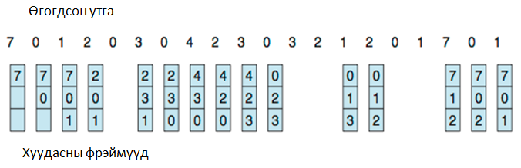
Эхэнд Ирсэн Эхэнд Гарна
-First-In-First-Out (FIFO)
Өгөгдсөн утгууд:
7,0,1,2,0,3,0,4,2,3,0,3,0,3,2,1,2,0,1,7,0,1
3 фрэймтэй (процесс бүрт өгөгдсөн хугацаанд санах ойн 3 хуудастай байна.)
15 хуудас шилжилт (page fault).

Slide 6
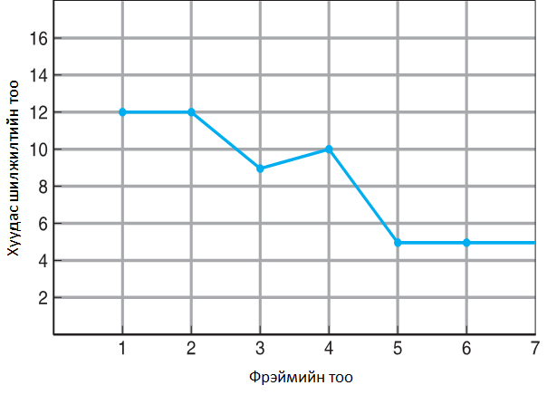
Эхэнд Ирсэн Эхэнд Гарна

Slide 7
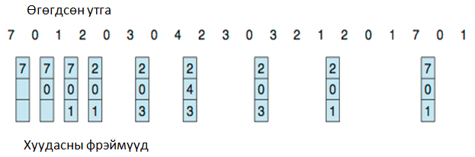
Оновчтой (Optimal) алгоритм
Урт удаан хугацааны туршид хэрэглэгдэхгүй хуудас солигдоно.
Урт удаан хугацааны туршид хэрэглэгдэхгүй хуудас солигдоно.
Хуудас шилжилт =9 ( хамгийн цөөн )
Онолын хувьд болох хэдий ч хэрэгжүүлэх алгоритм нь хэцүү. (Ирээдүйгээ мэдэж байх хэрэгтэй.)

Slide 8
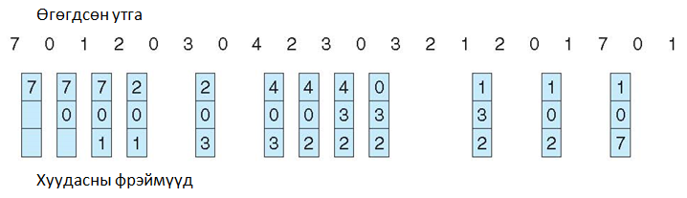
Least Recently Used (LRU) алгоритм
Ирээдүйгээсээ илүү өнгөрсөн мэдлэгээ ашиглана.
Хамгийн их хугацаанд хэрэглэгдээгүй хуудас солигдоно.
Хуудас бүрт хамгийн сүүлд хэрэглэгдсэн хугацааны тухай мэдээлэл байна.

Slide 9
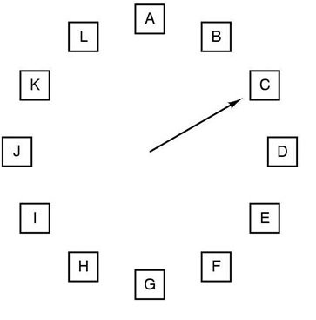
Цаган хуудас солилтын алгоритм
Хуудас шилжих үед гарын заагч шалгагдсан байна.
Үйл явц R битээс хамаарна.
R=0
R=1
Зураг 3-16. Цаган хуудас солилтын алгоритм.
Tanenbaum, Modern Operating Systems 3 e, (c) 2008 Prentice-Hall, Inc. All rights reserved. 0-13-6006639

Slide 10
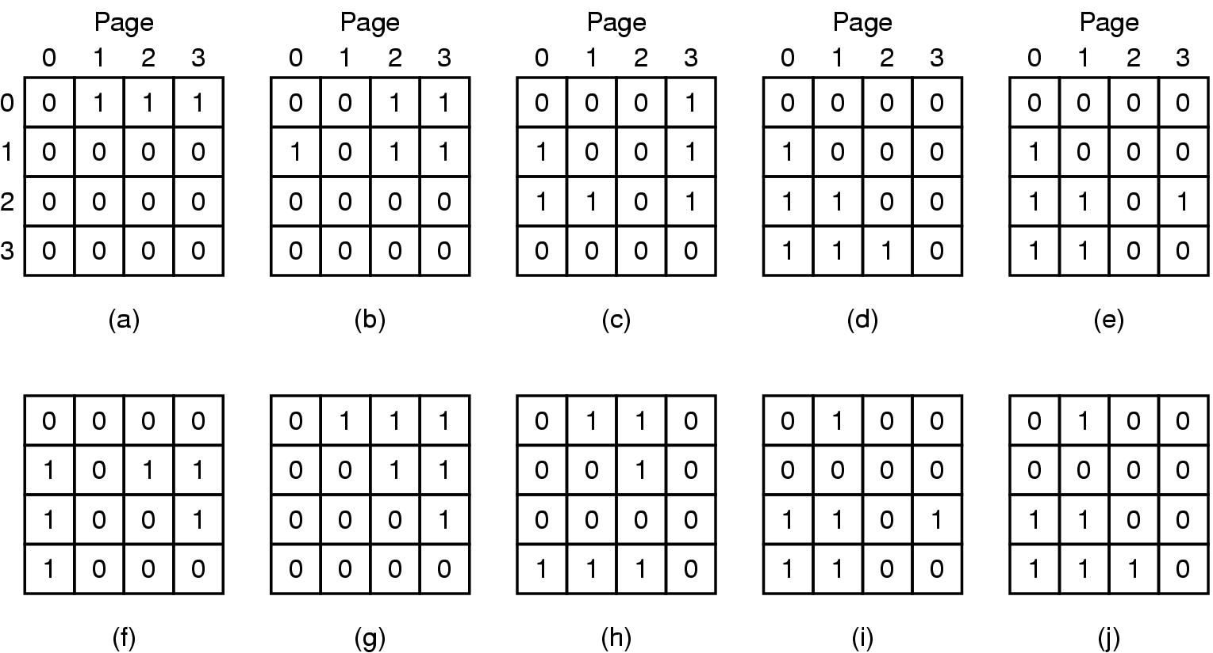
LRU хуудас солилтын алгоритм
Figure 3-17. LRU using a matrix when pages are referenced in the order 0, 1, 2, 3, 2, 1, 0, 3, 2, 3.
Tanenbaum, Modern Operating Systems 3 e, (c) 2008 Prentice-Hall, Inc. All rights reserved. 0-13-6006639

Slide 11
Хуудас солилтын алгоритмуудын тухай
Алгоритм | Тайлбар
Оновчтой | Хэрэгжих боломжгүй
FIFO | Чухал хуудсыг солих магадлалтай
Цаган | Бодит
LRU | Хамгийн сайн, хэрэгжүүлэхэд хүнд
Зураг 3-22. Хуудас солилтын алгоритмуудын тухай.
Tanenbaum, Modern Operating Systems 3 e, (c) 2008 Prentice-Hall, Inc. All rights reserved. 0-13-6006639

Slide 12
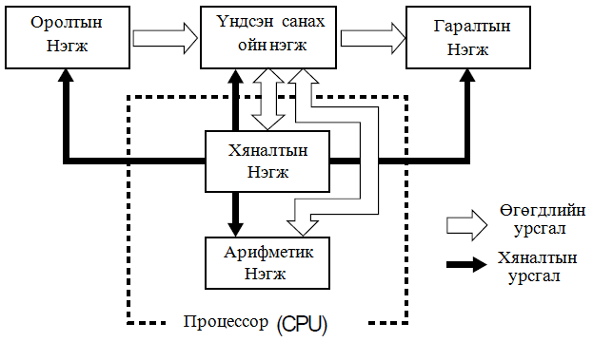

Slide 13
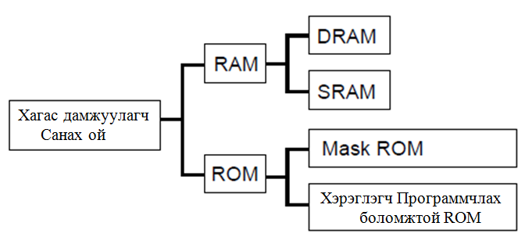
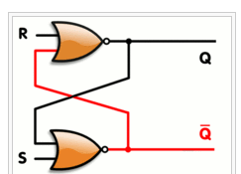
RAM (Random Access Memory)
DRAM (Dynamic RAM) –конденсатор -1,0
SDRAM (Synchronous DRAM) – гадаад клок сигнал –гүйцэтгэл хурдыг +
SRAM (Static RAM) - flip-flop

Slide 14
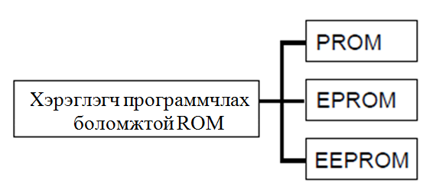

Slide 15
ROM (Read Only Memory)
- PROM (Programmable ROM): Нэг л удаа бичигдэнэ. Арилгаж болохгүй.
- EPROM (Erasable PROM): Хэт ягаан туяагаар арилгаж болох ба дахин бичиж болно.
EEPROM (Electrically Erasable PROM): цахилгаан хүчдлээр (хэрэглээнийн программаар) арилгаж болох ба дахин бичиж болдог. (flash)
Notes:
EEPROM is used in a storage medium called flash memory, which is used in the registration of image data of digital cameras, etc. Likewise, it is also used in the storage section of IC cards, etc.

Slide 16
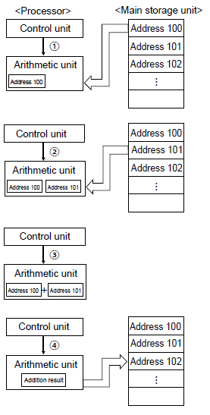
Дараалсан хяналтын систем

Slide 17
Санах ойн хаяглалтын горимууд
Түргэн хаяглалт (Immediate)
Шууд хаяглалт (Direct address)
Индексэн хаяглалт (Index address)
Регистрэн хаяглалт (Register address)
Үндсэн хаяглалт (Base address )
Харьцангуй хаяглалт (Relative address)
Шууд бус хаяглалт (Indirect address)
Tanenbaum, Modern Operating Systems 3 e, (c) 2008 Prentice-Hall, Inc. All rights reserved. 0-13-6006639

Slide 18

Түргэн хаяглалт (Immediate)
Tanenbaum, Modern Operating Systems 3 e, (c) 2008 Prentice-Hall, Inc. All rights reserved. 0-13-6006639

Slide 19
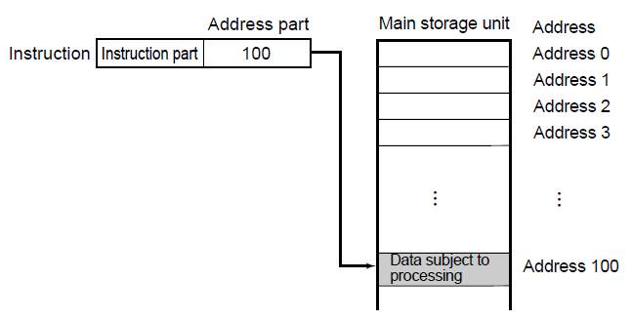
Шууд хаяглалт (Direct address)
Tanenbaum, Modern Operating Systems 3 e, (c) 2008 Prentice-Hall, Inc. All rights reserved. 0-13-6006639

Slide 20
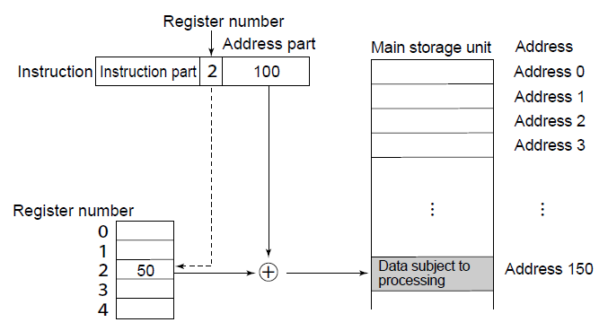
Индексэн хаяглалт (Index address)
Tanenbaum, Modern Operating Systems 3 e, (c) 2008 Prentice-Hall, Inc. All rights reserved. 0-13-6006639

Slide 21
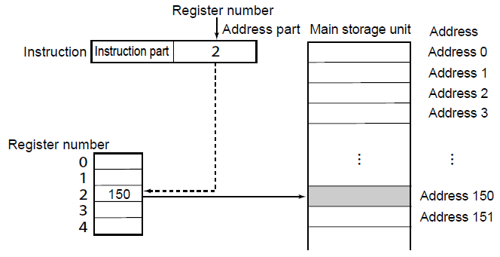
Регистрэн хаяглалт (Register address)
Tanenbaum, Modern Operating Systems 3 e, (c) 2008 Prentice-Hall, Inc. All rights reserved. 0-13-6006639

Slide 22
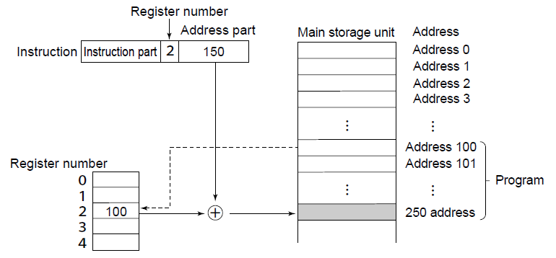
Үндсэн хаяглалт (Base address )
Tanenbaum, Modern Operating Systems 3 e, (c) 2008 Prentice-Hall, Inc. All rights reserved. 0-13-6006639

Slide 23
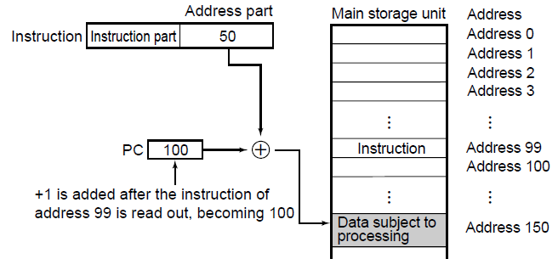
Харьцангуй хаяглалт (Relative address)
Tanenbaum, Modern Operating Systems 3 e, (c) 2008 Prentice-Hall, Inc. All rights reserved. 0-13-6006639

Slide 24
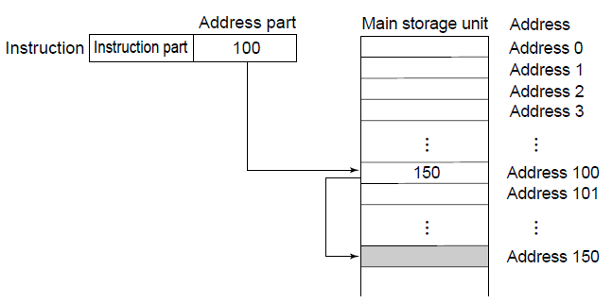
Шууд бус хаяглалт (Indirect address)
Tanenbaum, Modern Operating Systems 3 e, (c) 2008 Prentice-Hall, Inc. All rights reserved. 0-13-6006639

Slide 25
